Slide 1
DISTRITO
CAPITAL
MARIA ALEJANDRA
SALAZAR MORENO
TOMÁS CARRIZOSA HERNÁNDEZ

Slide 2
01
02
NECESIDAD A SATISFACER
CONCEPTO GASTRONÓMICO
Alimentarse de forma diferente, crear una experiencia.
Comida con influencia internacional (Asiática) y colombiana.

Slide 3
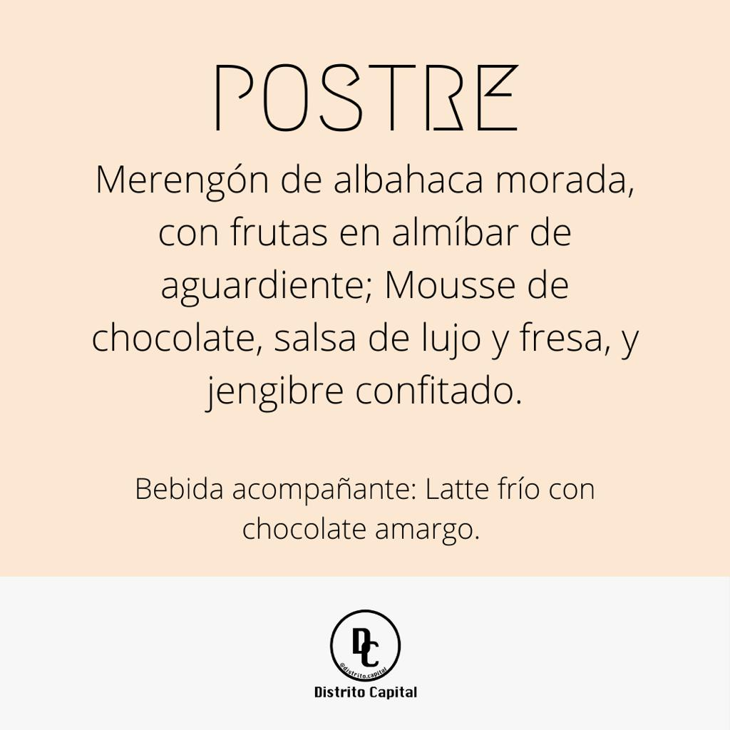
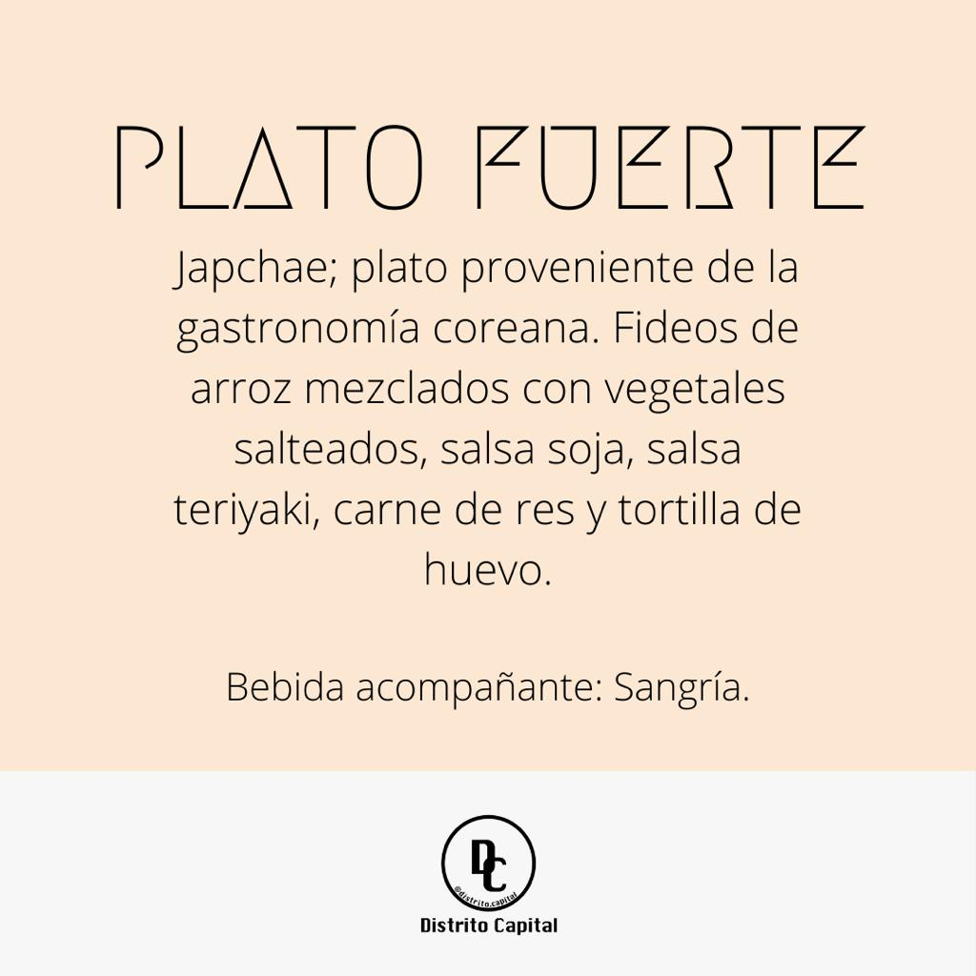
MENÚ

Slide 4
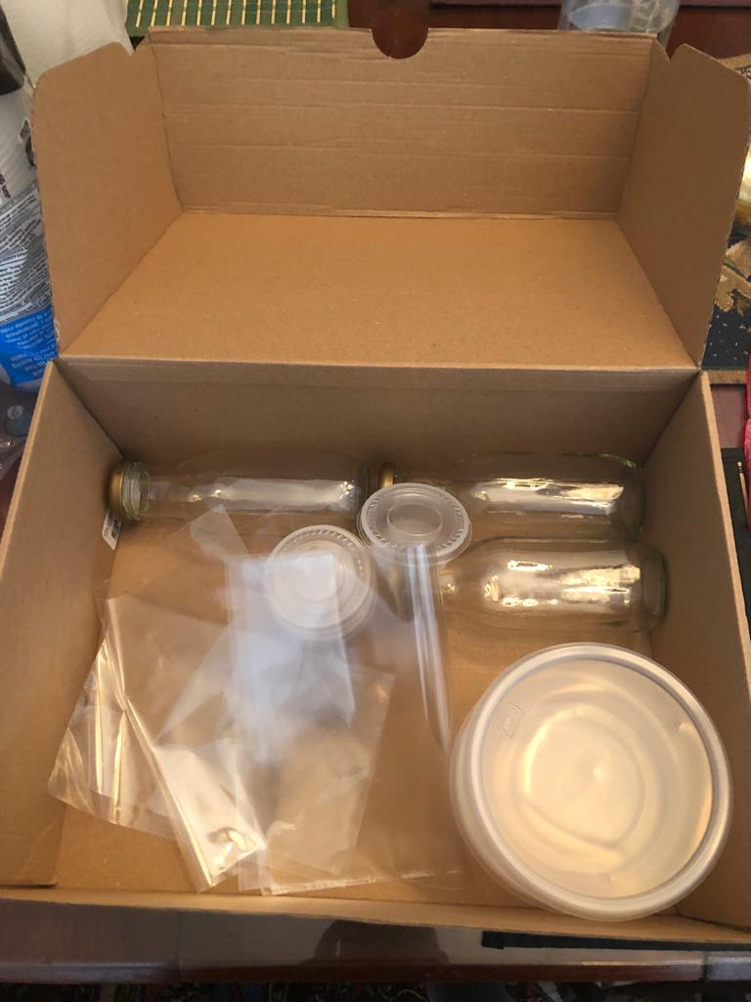
EMPAQUES

Slide 5
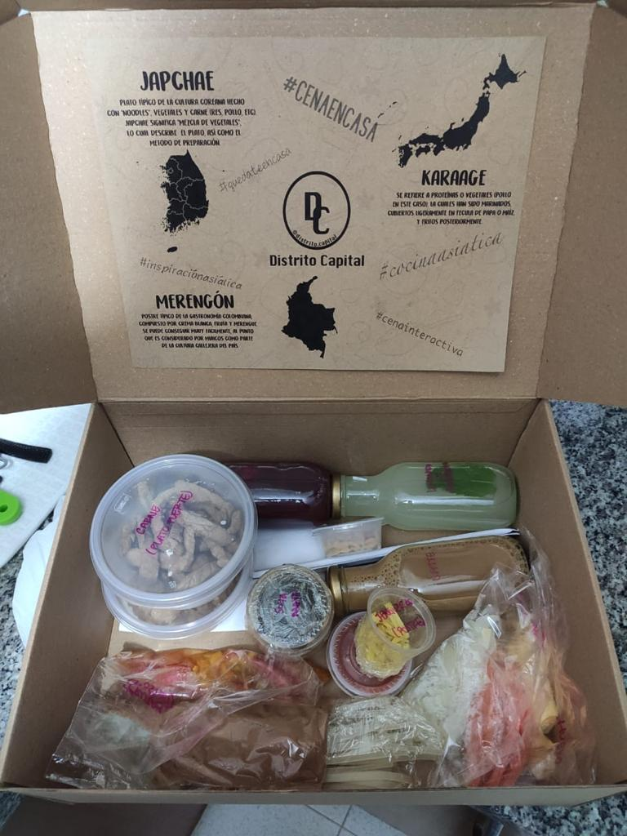
FORMATO DE LA
CENA

Slide 6
DOMICILIOS
EMPRESA DE DOMICILIOS.
RUTAS.
TIEMPO DE DESPACHO.
SEGUIMIENTO
ENTREGA.
CALIFICACIÓN.

Slide 7
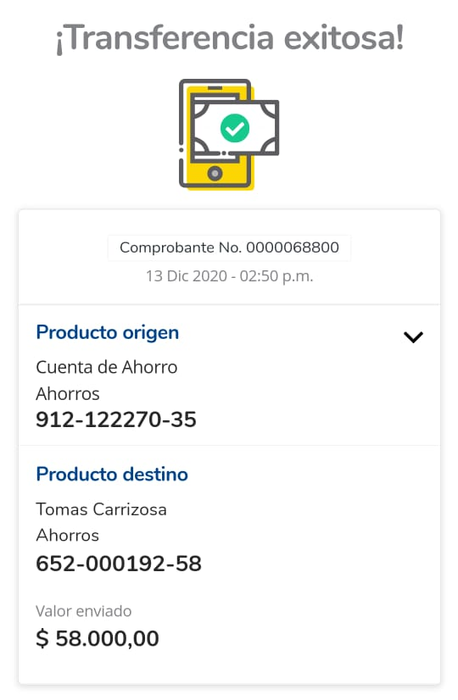
COBRO VENTA

Slide 8
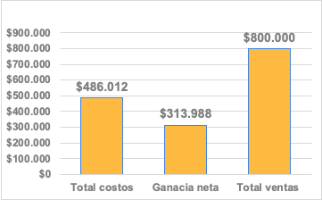
COSTOS Y MARGEN DE GANANCIA
Costo de venta cena: $58.000, domicilio incluído.

Slide 9
MATRIZ FODA
FORTALEZAS | DEBILIDADES
Calidad del producto. Conocimiento de la cocina profesional. Innovación en las recetas. | Carencia de personal. Cantidad limitada de implementos para cocinar. Capital limitado para inicio de labores.

Slide 10
MATRIZ FODA
OPORTUNIDADES | AMENAZAS
Aumento de domicilios debido a la pandemia. Necesidad de una experiencia diferente por parte del cliente, para salir de la monotonía. | Pandemia (Covid - 19). Uso de un tercero para la entrega de domicilios. Competencia directa e indirecta. Inestabilidad del mercado.

Slide 11
MEDICIONES DE RESULTADOS
Volvería a pedir
Sabor
Satisfacción
4,58
4,50
SI
Calidad del empaque
Calificación general
4,92
4,6

Slide 12
¿Es una actividad rentable?
¿Es un modelo de negocio viable?

Slide 13
GRACIAS

